Slide 1
Моя мама лучше всех
Выполнил: Халилов Дамир, ученик 5 класса
МБОУ «Сосновская СОШ»
Руководитель: Шремзер Елена Михайловна,
учитель русского языка и литературы
МБОУ «Сосновская СОШ»
Азовского ННР Омской области
с. Сосновка
2016г.

Slide 2
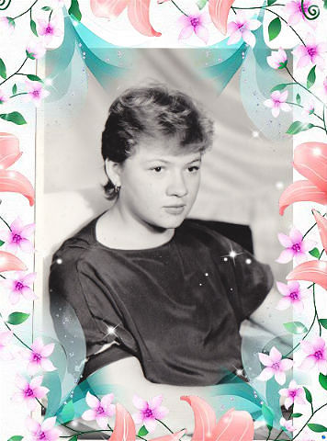
Я протру стекло и раму,
Потому что в раме – мама.
Дочиста протру я раму:
Очень уж люблю я маму!

Slide 3
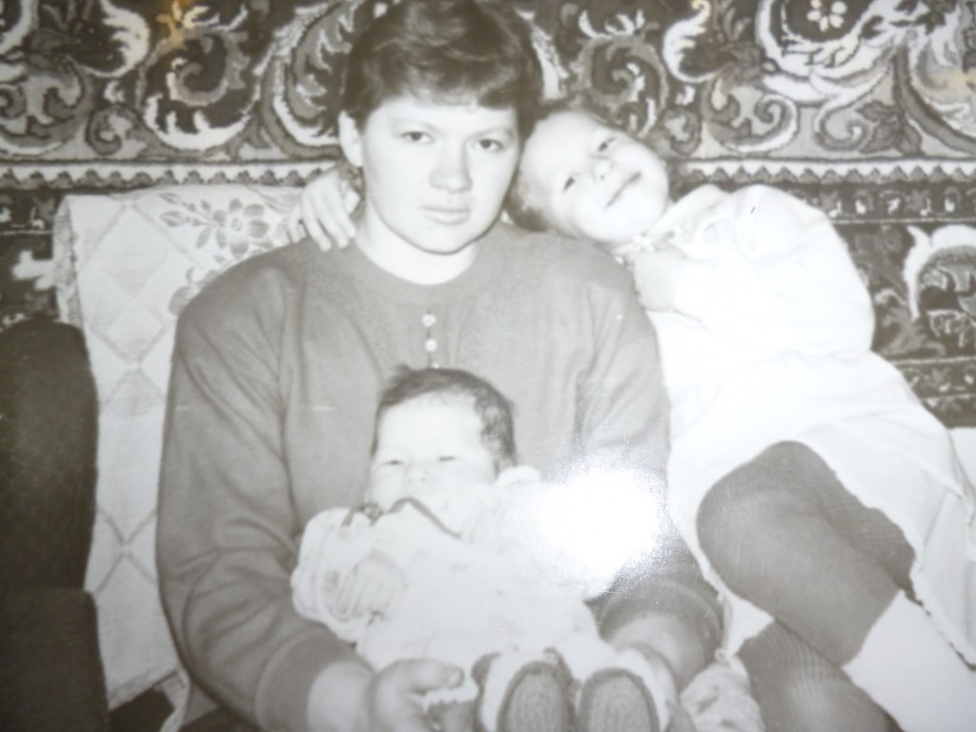
Сверкает светом материнства
Ее простая красота.
Мать и дитя. В них душ единство,
Любовь, надежда, доброта.

Slide 4
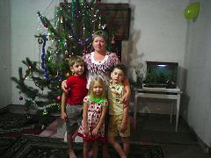
Если мама счастливая,
Если любит она,
Пусть снега и ливни –
В доме всегда весна

Slide 5
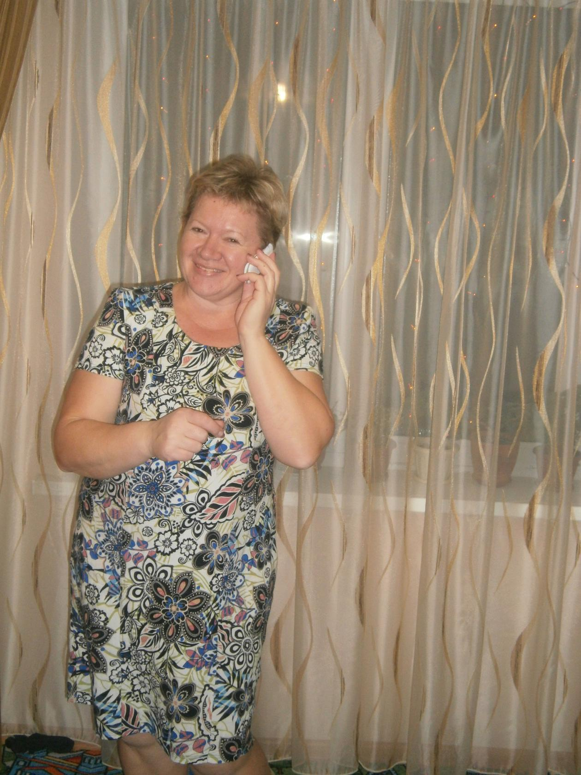
Далеко вы, близко ли –
Догадайтесь сами,
Будьте с сердцем искренни,
Позвоните маме.

Slide 6
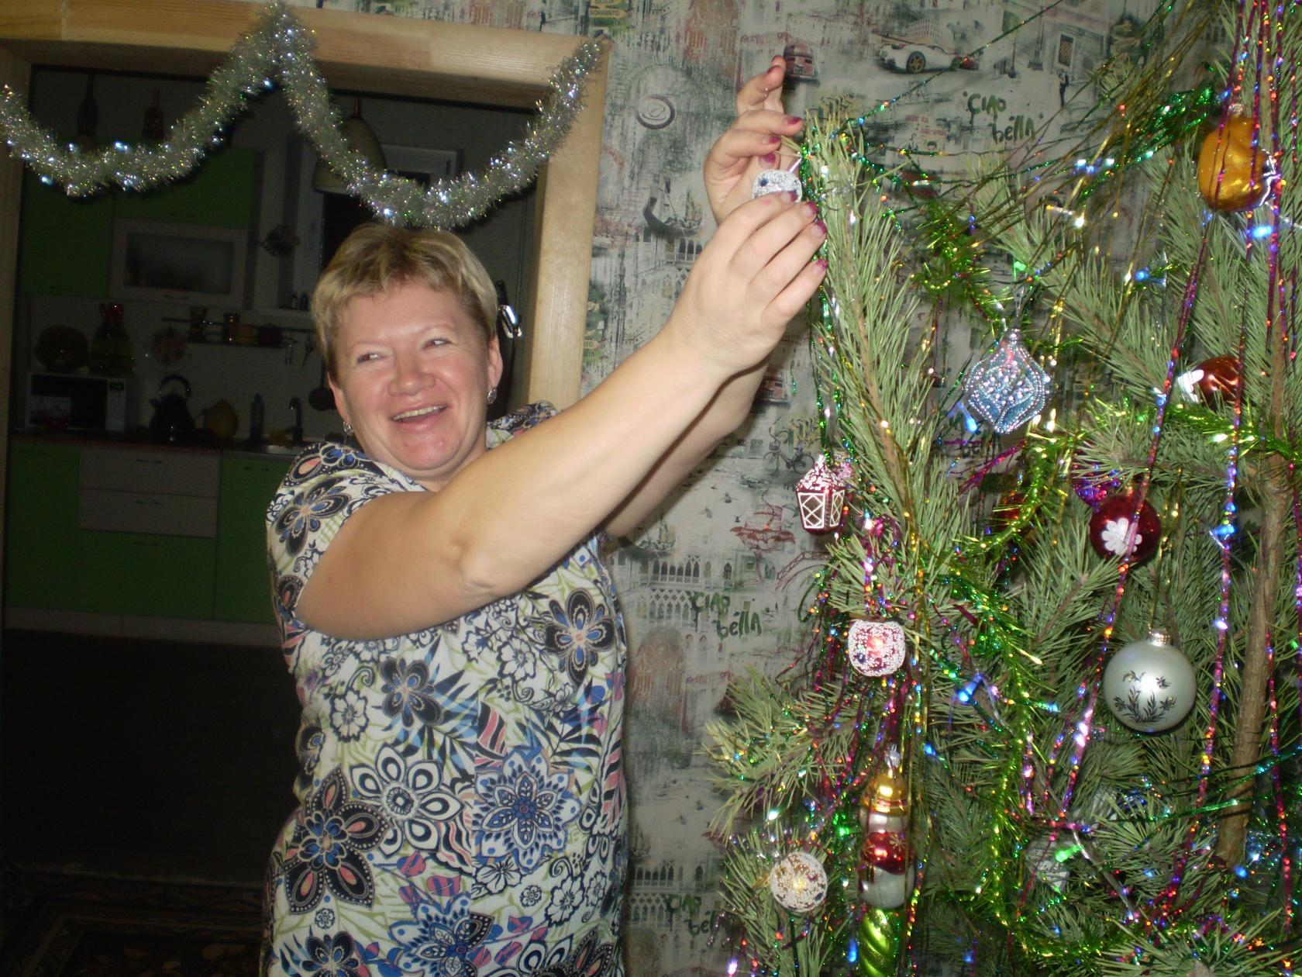
Ты супер - мама, супер - вумен,
Умом, талантом, красотой,
Тебя природа наделила
И мудростью, и добротой!

Slide 7
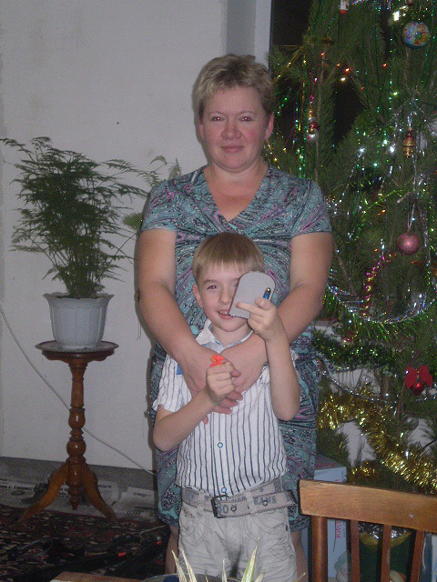
Милая, родная,
Моя красавица-мамуля.
Так дорожу и так ценю,
И так люблю тебя одну я!

Slide 8
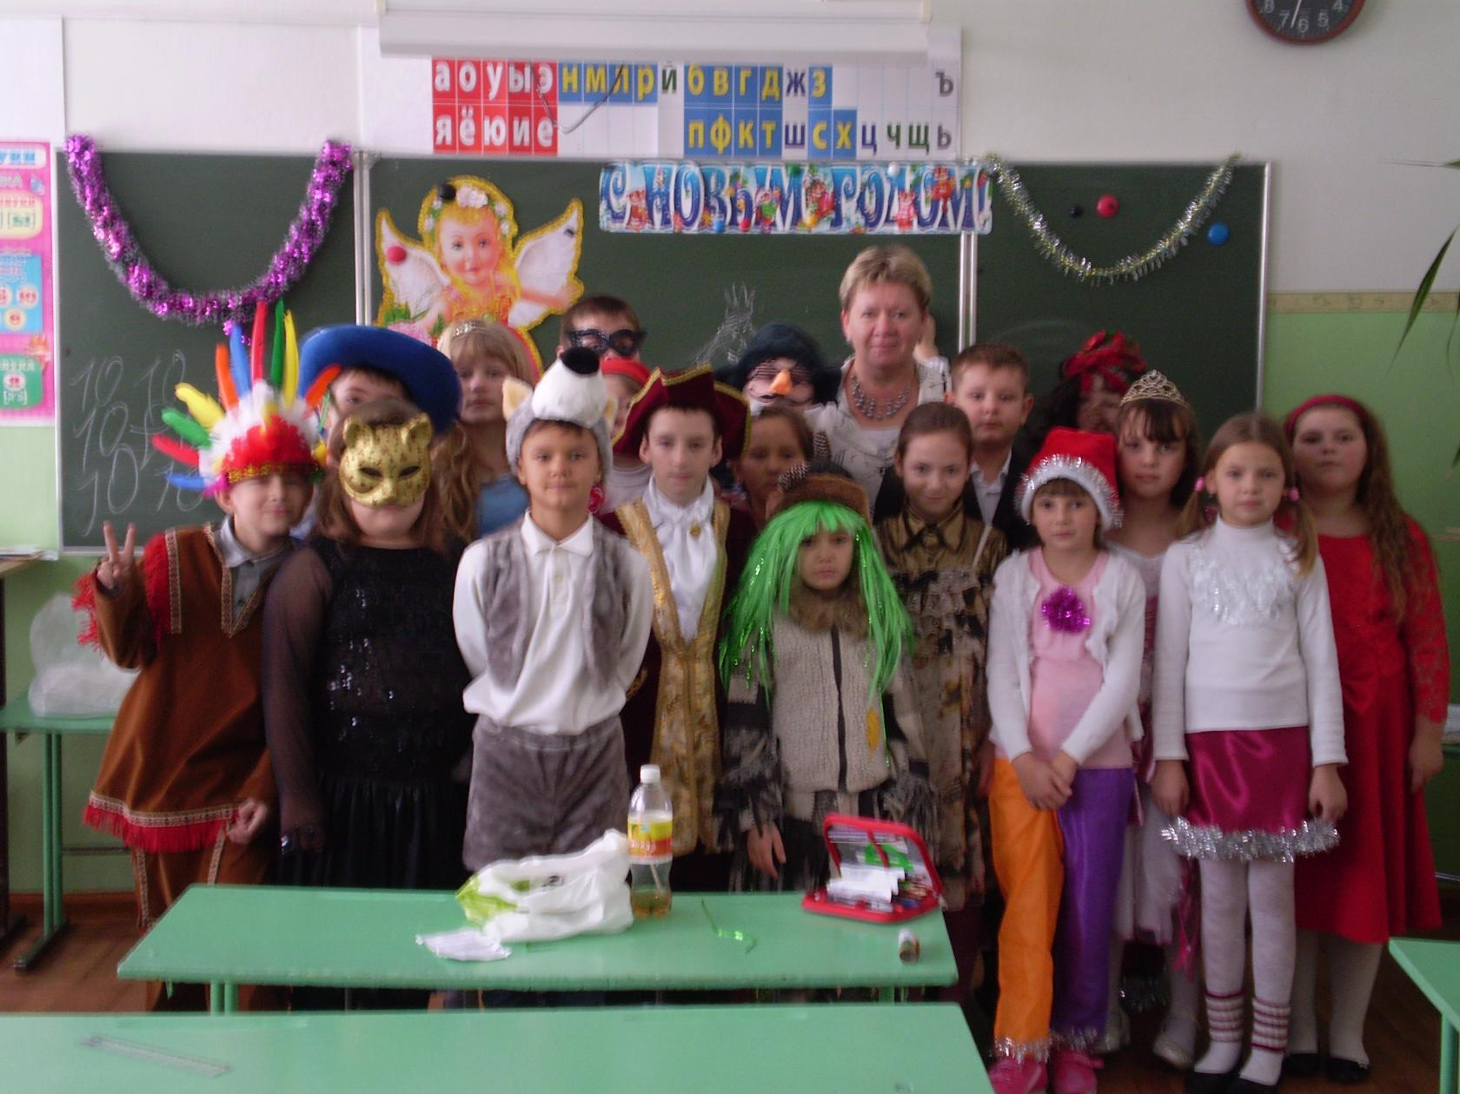
Моя мама – учитель.
В этом слове – призванье,
Моя мама- Учитель
И это прекрасно!

Slide 9
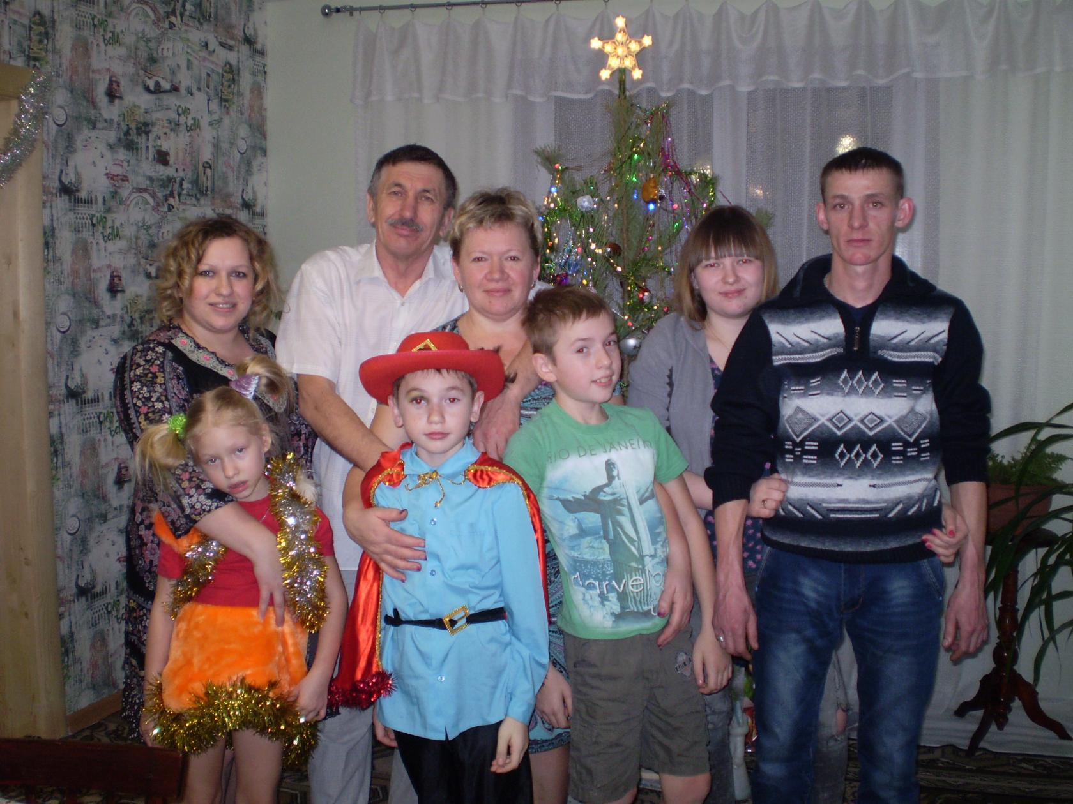
Деток не бывает мало или много
Детки все родные, детки все от бога!

Slide 10
Когда есть мама, жизнь прекрасна,
Она ведь ангел на земле.
Она ,как лучик солнца ясный,
Она, как звёзды в небе все.
Друзья, вы мам цените,
Ведь рядом будут не всегда.
Любите их и дорожите,
Не забывайте никогда!

